Slide 1


第5章 活動與版面配置
5-1 活動類別的基礎
5-2 活動的生命周期
5-3 更改活動視窗的外觀
5-4 鎖定活動的方向
5-5 版面配置
5-6 Toast與Log類別

Slide 2


5-1 活動類別的基礎
5-1-1 如何執行Android應用程式
5-1-2 Context抽象類別
5-1-3 Activity活動類別

Slide 3
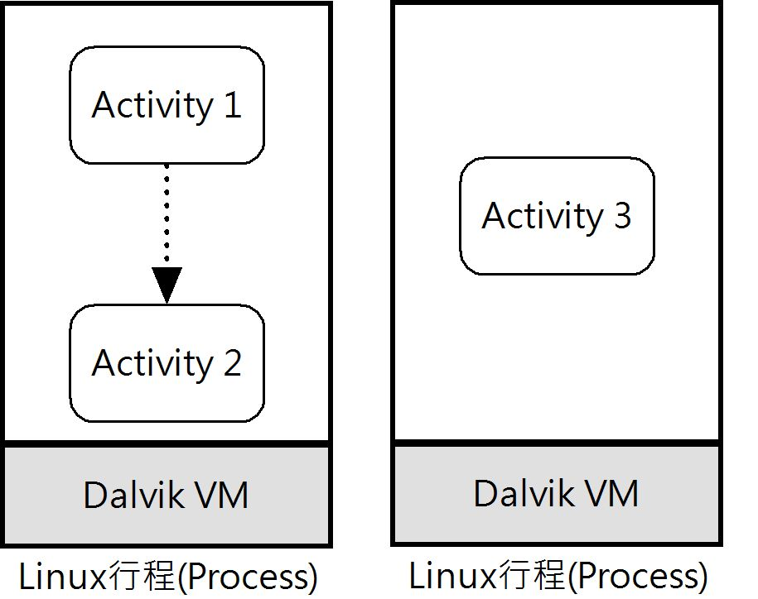
5-1-1 如何執行Android應用程式
Android SDK將編譯的程式碼和相關資源包裝成Android套件，即副檔名為.apk的壓縮檔，類似Java語言的.jar檔。換句話說，所謂Android應用程式 就是指這個.apk檔案。
當在行動裝置安裝.apk應用程式且執行後，Android作業系統會替每一個應用程式建立一個Linux行程（Process），並且啟動DalvikVM來執行Android應用程式，如下圖所示：

Slide 4
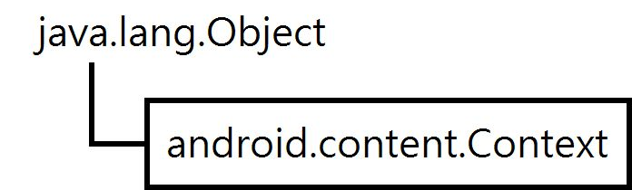
5-1-2 Context抽象類別 - 類別架構
Android應用程式是由活動、服務、內容提供者和廣播接收器四大元件組成，它們都是在同一個應用程式的Context物件中執行，即上一節Activity元件所在的方框。
Context類別是一個抽象類別，其類別架構如下圖所示：

Slide 5
5-1-2 Context抽象類別 - 取得Context物件
在目前Activity活動類別可以使用getBaseContext()方法（此為繼承自ContextWrapper類別的方法）取得Context物件，如下所示：
  Context context = getBaseContext();
因為Activity類別是繼承Context抽象類別的子類別，所以在繼承Activity的類別也可以直接使用this取得此活動的Context物件。

Slide 6
5-1-2 Context抽象類別 - 應用程式層級的操作
啟動活動、服務和註冊廣播接收器：使用startActivity()方法啟動其他活動、startService()方法啟動服務和registerReceiver()方法註冊廣播接收器。
取得應用程式資源：使用getResources()方法取得資源，例如：字串資源的字串內容，即在strings.xml定義的值。
存取偏好設定：使用getSharedPreferences()方法存取應用程式的偏好設定，例如：遊戲的設定和最高分等。
請求系統服務：使用getSystemService()方法請求系統服務，例如：定位服務。
管理應用程式的檔案與資料庫：使用openFileInput()和openFileOutput()方法建立讀取和寫入檔案，openorCreateDatabase()方法建立資料庫。

Slide 7
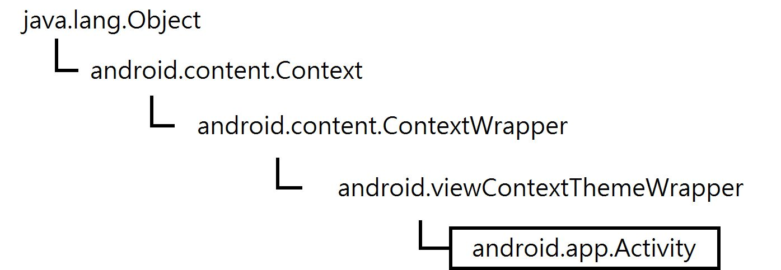
5-1-3 Activity活動類別 - 類別架構
Activity活動類別是Android應用程式的核心，它是使用者唯一會注意到的元件，因為大部分活動都會與使用者互動，所以，我們建立Android應用程式的大部分時間都是在定義和實作每一個螢幕畫面的活動類別。
Activity類別是Android應用程式的重要類別，其類別架構如下圖所示：

Slide 8
5-1-3 Activity活動類別 - 新增活動
基本上，在Android應用程式新增活動就是建立Activity類別，因為Activity類別只是一個空視窗的原型，我們需要繼承Activity類別來擴充視窗的功能，例如：新增使用介面和建立選項選單等，如下所示：
  public class mainActivity extends Activity {
  // 覆寫相關方法
  …
  }

Slide 9
5-1-3 Activity活動類別 - 啟動活動
Android應用程式有多種方法來啟動活動，其簡單說明如下所示：
  在Manifest檔宣告Android應用程式第一個進入的活動（相當於程式的進入點，即Java語言的main()主程式）。
  使用覆寫ContentWrapper物件的startActivity()方法啟動活動。
  使用Activity物件的startActivityForResult()方法啟動活動。

Slide 10
5-1-3 Activity活動類別 –
在Android應用程式宣告活動(內容)
在AndroidManifest.xml檔案的application子元素可以宣告應用程式擁有的活動，例如：第2章Ch2_3專案的AndroidManifest.xml檔案，如下所示：
  <application android:icon="@drawable/icon"
  android:label="@string/app_name">
  <activity android:name=".Ch2_3Activity"
  android:label="@string/app_name">
  <intent-filter>
  <action android:name="android.intent.action.MAIN" />
  <category android:name="android.intent.category.LAUNCHER" />
  </intent-filter>
  </activity>
  </application>

Slide 11
5-1-3 Activity活動類別 –
在Android應用程式宣告活動(說明)
activity子元素宣告應用程式擁有的活動，在intent-filter子元素定義此活動需要回應哪些操作或動作，2個子元素的簡單說明，如下所示：
  action元素：屬性值android.intent.action.MAIN表示此活動是Android應用程式的進入點，也就是說，當使用者執行此應用程式，回應的操作就是執行此活動。
  category元素：屬性值android.intent.category.LAUNCHER表示將程式置於啟動器的安裝程式清單中，我們可以在清單中看到安裝的程式圖示。

Slide 12
5-2 活動的生命周期
5-2-1 活動堆疊
5-2-2 活動的生命周期
5-2-3 管理活動的狀態

Slide 13
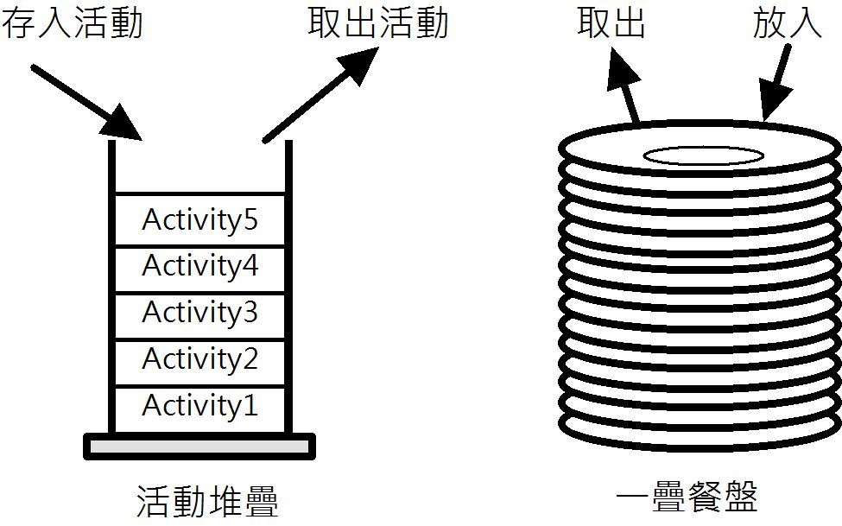
5-2-1 活動堆疊
對於在Android作業系統啟動中的眾多活動來說，系統是使用一個活動堆疊（Activity Stack）來管理這些活動。如同餐廳廚房的工人清洗餐盤，將洗好的餐盤疊在一起，每一個洗好的餐盤放在這疊餐盤的頂端，如下圖所示：

Slide 14
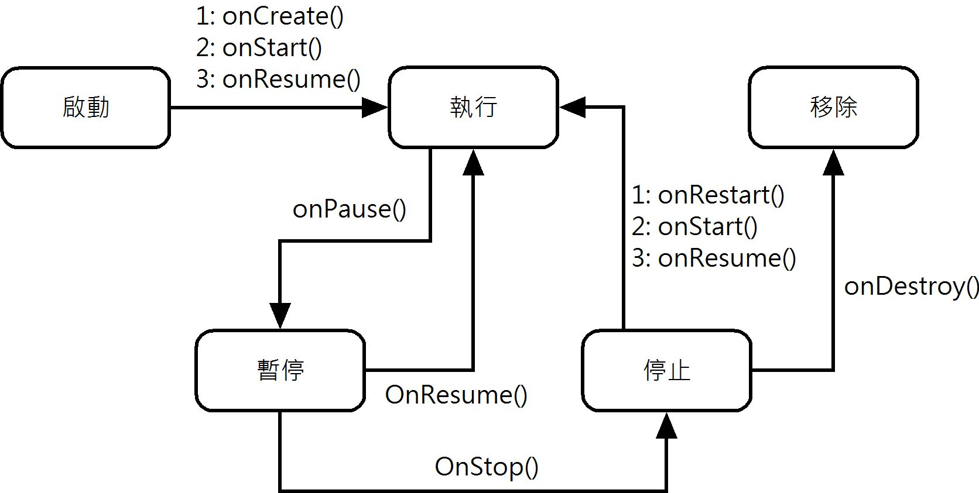
5-2-2 活動的生命周期 – 圖例
活動的生命周期簡單的說就是活動的狀態管理，屬於活動管理員（Activity Manager）的主要工作，它負責建立、釋放和管理眾多的活動。對於活動的生命周期來說，我們重視的是不同狀態之間的轉換，而不是目前位在哪一個狀態，如下圖所示：

Slide 15
5-2-2 活動的生命周期 – 啟動狀態
啟動狀態
當Android應用程式不在記憶體中時，執行程式就是進入啟動狀態，在依序呼叫onCreate()、onStart()和onResume()方法後，就進入執行狀態。

Slide 16
5-2-2 活動的生命周期 – 執行狀態
執行狀態
活動位在執行狀態表示它目前在螢幕上顯示且與使用者進行互動，對比Windows作業系統，就是視窗取得焦點（Focus），Android作業系統在任何時間都只會有一個位在執行狀態的活動。
一般來說，執行狀態的活動擁有最高權限使用記憶體與資源來提昇程式的執行效率，以便更快回應使用者的操作。

Slide 17
5-2-2 活動的生命周期 – 暫停狀態
暫停狀態
暫停狀態是指活動沒有取得焦點，沒有與使用者互動，但是仍然顯示在螢幕上，這並非活動的正常情況，通常是因為顯示對話方塊，對話方塊不會佔用整個螢幕，所以背後的活動仍然看的見，此時就會呼叫onPause()方法，從執行狀態轉換至暫停狀態。
暫停狀態的活動仍然擁有最高的權限，因為它隨時都會呼叫onResume()方法回到執行狀態。

Slide 18
5-2-2 活動的生命周期 – 停止狀態
停止狀態
停止狀態的活動仍然保留在記憶體之中，只是使用者看不到它。Android作業系統之所以將活動保留在記憶體，因為使用者有可能不久就會再返回此活動，而且從停止狀態回到執行狀態，比起從啟動狀態轉換至執行狀態耗費較少的資源。

Slide 19
5-2-2 活動的生命周期 – 移除狀態
移除狀態
移除狀態的活動表示已經釋放活動佔用的資源，活動已經刪除且不存在記憶體之中。活動管理員會依據記憶體的使用情況，決定活動是否需要刪除，以便空出更多記憶體空間來讓執行狀態的活動能夠正常的運作。

Slide 20
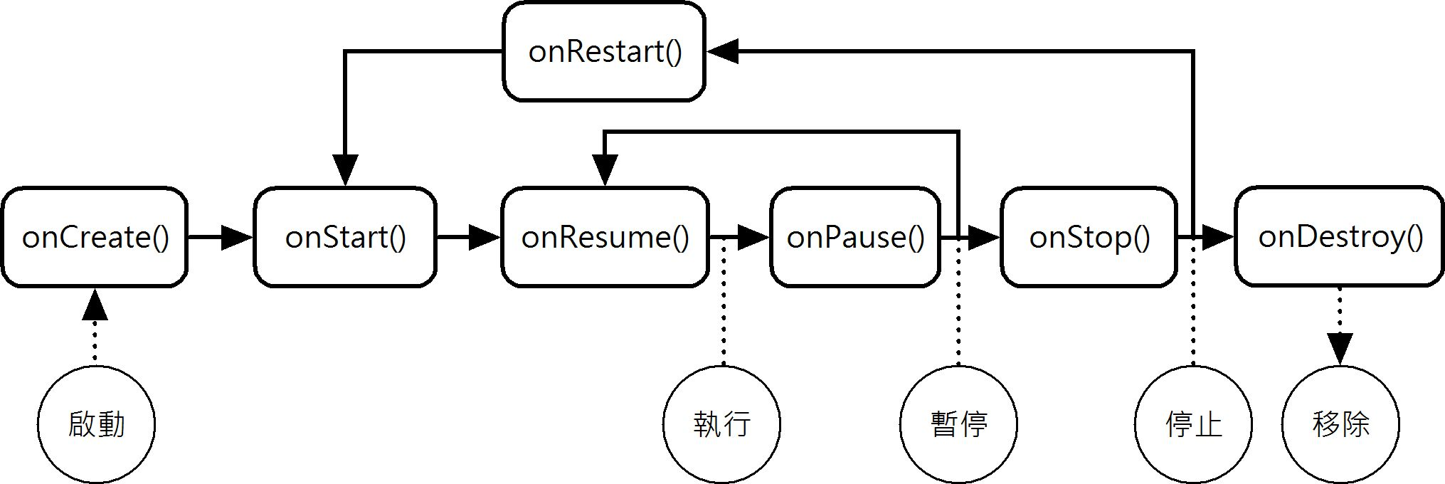
5-2-3 管理活動的狀態 - 管理活動的狀態
在活動整個生命周期中共有7個回撥方法會在活動的狀態轉換時呼叫，這些方法就是開發者回應狀態改變，撰寫所需Java程式碼的地方，如下圖所示：

Slide 21
5-2-3 管理活動的狀態 - 回撥方法
方法 | 說明
onCreate() | 此方法會在活動建立時呼叫，可以在此方法執行靜態活動的初始化，即建立活動的使用介面元件，我們可以將此方法視為是活動的進入點
onStart() | 此方法會在使用者被看見時呼叫
onResume() | 此方法會在與使用者互動時呼叫
onPause() | 此方法會在暫停目前活動時呼叫，例如：顯示對話方塊，通常我們會在此方法儲存尚未儲存的資料，和任何使用者變更的資料
onStop() | 此方法會在使用者看不見時呼叫，可能情況有三種：啟動新活動、之前活動返回螢幕或活動將被刪除
onRestart() | 此方法會在活動重新返回螢幕時呼叫，例如：收到簡訊，停止目前的活動，等到閱讀完簡訊後，呼叫此方法返回之前的活動
onDestroy() | 此方法會在刪除活動前呼叫

Slide 22
5-2-3 管理活動的狀態 - onCreate()回撥方法
在活動類別的7個回撥方法之中，只有onCreate()方法有參數，筆者準備使用此方法為例來進一步說明回撥方法的基本架構，如下所示：
  public void onCreate(Bundle savedInstanceState) {
  super.onCreate(savedInstanceState);
  setContentView(R.layout.main);
  ……
  }

Slide 23
5-2-3 管理活動的狀態 - 匯入Android SDK套件
當在Java程式使用Android SDK現成的API類別時，我們就需要匯入所屬套件的類別完整名稱，以本節Ch5_2Activity.java為例，在程式開頭需要匯入3個類別，如下所示：
  import android.app.Activity;
  import android.os.Bundle;
  import android.util.Log;
上述程式碼使用import關鍵字匯入指定的類別，這些是Android API提供的類別，一些馬上可以使用的現成類別，其說明如下所示：
  匯入第1個類別：因為類別繼承Activity類別。
  匯入第2個類別：因為onCreate()方法的參數是Bundle物件。
  匯入第3個類別：因為使用Log類別方法顯示訊息。

Slide 24
5-3 更改活動視窗的外觀 – 說明
Android應用程式的活動視窗外觀預設是使用系統佈景，也就是黑色背景加上黑色標題列，狀態列是位在螢幕的最上方，我們可以使用佈景來更改視窗屬性，換句話說，就是更改視窗的外觀。
Android佈景（Theme）是一種外觀樣式，可以套用在整個Android應用程式或特定的活動，在第7章有進一步的說明。

Slide 25
5-3 更改活動視窗的外觀 – 套用佈景
在AndroidManifest.xml檔案的<application>和<activity>標籤，可以使用android:theme屬性來套用佈景，如下所示：
  <application android:icon="@drawable/icon"
  android:label="@string/app_name"
  android:theme="樣式名稱">
  <activity android:name=".Ch5_3Activity"
  android:label="@string/app_name"
  android:theme="樣式名稱">
  …
  </activity>
  </application>

Slide 26
5-3 更改活動視窗的外觀 – 系統佈景
在Android框架的系統預設styles.xml樣式檔，已經提供一些現成的樣式名稱來設定Android應用程式的系統樣式，如下表所示：
樣式名稱 | 說明
Theme.NoTitleBar | 活動視窗沒有標題列
Theme.NoTitleBar.Fullscreen | 活動視窗全螢幕顯示
Theme.Dialog | 讓活動視窗看起來像對話方塊
Theme.Wallpaper | 在活動視窗套用使用者選擇的桌布，需要API層級5之上才支援

Slide 27
5-3 更改活動視窗的外觀 – 範例
在<application>和<activity>標籤的android:theme屬性可以套用上述樣式名稱，例如：Android專案Ch5_3的活動，如下所示：
  <activity android:name=".Ch5_3Activity"
  android:label="@string/app_name"
  android:theme="@android:style/Theme.Dialog">
  <intent-filter>
  …
  </intent-filter>
  </activity>

Slide 28
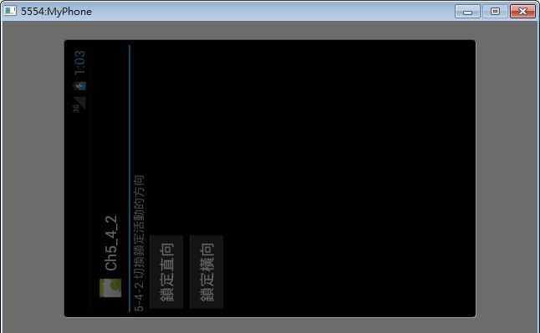
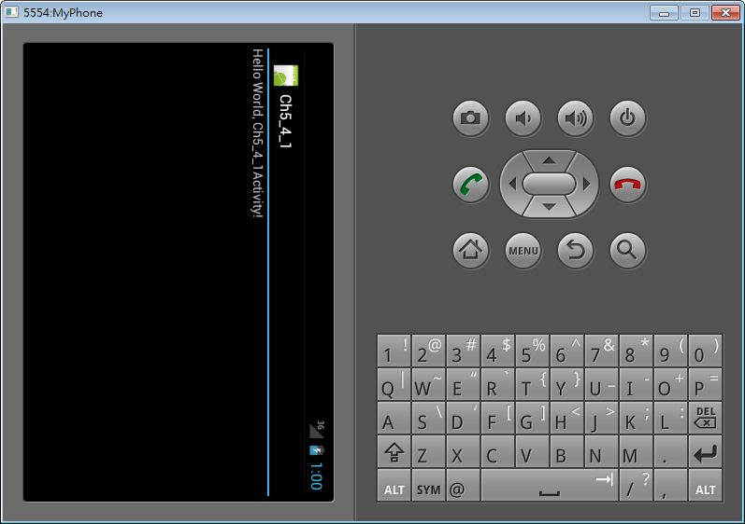
5-4 鎖定活動的方向
5-4-1 鎖定活動的方向
5-4-2 切換鎖定活動的方向

Slide 29
5-4-1 鎖定活動的方向
對於一些Android程式可能需要鎖定活動方向為橫向（Landscape）；某些程式需要鎖定成直向（Portrait），我們可以在AndroidManifest.xml檔案的<activity>標籤新增android:screenOrientation屬性，屬性值portrait是直向；landscape是橫向，如下所示：
  <activity android:name=".Ch5_4_1Activity"
  android:label="@string/app_name"
  android:screenOrientation="landscape">
  <intent-filter>
  …
  </intent-filter>
  </activity>

Slide 30
5-4-2 切換鎖定活動的方向
Android應用程式有時可能需要切換鎖定活動的方向，此時我們可以新增Button元件來切換活動的方向。在Android是呼叫Activity類別的setRequestedOrientation()方法來鎖定活動的方向，如下所示：
  setRequestedOrientation(
  ActivityInfo.SCREEN_ORIENTATION_PORTRAIT);
程式碼切換鎖定方向成直向，參數是整數常數值（即android.content.pm.ActivityInfo類別常數）。切換鎖定成橫向只是參數值不同，如下所示：
  setRequestedOrientation(
  ActivityInfo.SCREEN_ORIENTATION_LANDSCAPE);

Slide 31
5-5 版面配置
5-5-1 版面配置的基礎
5-5-2 LinearLayout版面配置
5-5-3 RelativeLayout版面配置
5-5-4 FrameLayout與ScrollView版面配置
5-5-5 TableLayout版面配置
5-5-6 使用程式碼建立版面配置

Slide 32
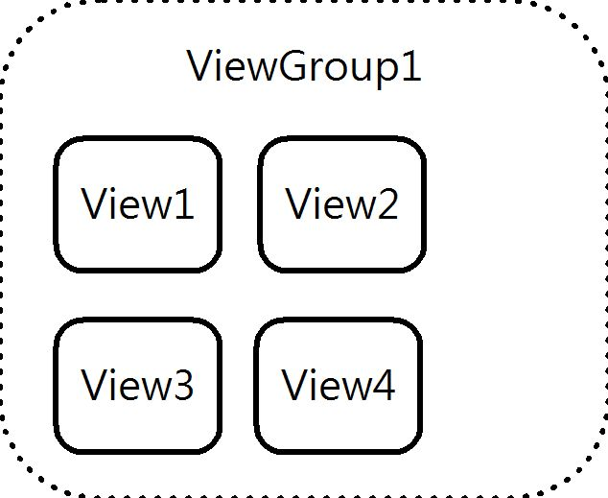
5-5-1 版面配置的基礎 – 說明
版面配置是android.widget套件的類別，一些看不見的容器物件（ViewGroup物件），可以用來群組與編排介面元件（View物件，也屬於android.widget套件），如下圖所示：

Slide 33
5-5-1 版面配置的基礎 – ViewGroup版面配置
Android提供多種版面配置物件，擁有不同預設編排方式，只需依照需求選擇版面配置來編排子介面元件（Views），可以快速編排出所需的使用者介面，如下所示：
  LinearLayout類別：其包含的子介面元件是一個接著一個排列成水平或垂直一條直線。
  RelativeLayout類別：子介面元件是相對其他子介面元件，或貼齊父版面配置的邊線，我們可以指定一個介面元件位在另一個介面元件的上方、下方、左邊或右邊等相對位置。
  FrameLayout類別：如同堆疊來編排多個子介面元件，所有子元件都是位在左上角的同一個位置，每一個元件如同一頁圖層。
  TableLayout類別：使用表格欄與列來編排子介面元件，每一個介面元件是新增至表格的每一列，即TableRow物件。

Slide 34
5-5-1 版面配置的基礎 –
在活動類別顯示版面配置
在活動類別的onCreate()方法，我們只需加上一行Java程式碼，就可以在行動裝置的螢幕，載入和顯示版面配置資源的使用介面，如下所示：
  setContentView(R.layout.main);
程式碼使用Activity物件的setContentView()方法顯示參數的版面配置資源，參數是R.java檔案的資源索引，這是一個位在專案「\res\layout\main.xml」目錄的XML定義檔。

Slide 35
5-5-1 版面配置的基礎 –
在Eclipse IDE建立版面配置
Eclipse IDE提供Graphic Layout和XML檢視等多種方式來編輯版面配置，在第2-3節的範例專案是使用版面配置資源設計工具（Layout Resource Design）來建立版面配置。
因為Eclipse IDE設計工具的功能並非十分強大，所以本書主要是在XML檢視直接輸入XML標籤來建立版面配置。

Slide 36
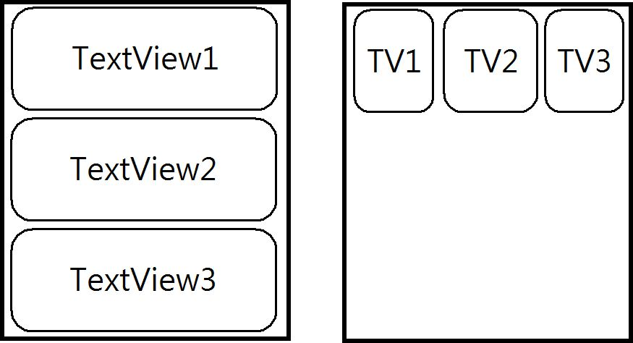
5-5-2 LinearLayout版面配置 – 說明
LinearLayout版面配置是將子介面元件排列成一列（垂直），或一欄（水平），一個接著一個排列成一直線，如下圖所示：

Slide 37
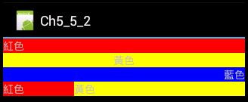
5-5-2 LinearLayout版面配置 – 標籤
在版面配置資源的XML文件是使用LinearLayout元素來包含子元素的View元件，如下所示：
  <LinearLayout
  android:orientation="vertical"
  android:layout_width="fill_parent"
  android:layout_height="fill_parent">
  ......
  </LinearLayout>

Slide 38
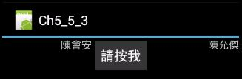
5-5-3 RelativeLayout版面配置
RelativeLayout版面配置可以指定各子介面元件之間的相對位置，例如：TextView元件是位在Button元件的左邊、貼齊父元件的上、下、左和右邊線，或正中、水平正中或垂直正中等。
在版面配置資源的XML文件是使用RelativeLayout元素來包含子元素，如下所示：
  <RelativeLayout
  android:layout_width="fill_parent"
  android:layout_height="fill_parent">
  ......
  </RelativeLayout>

Slide 39
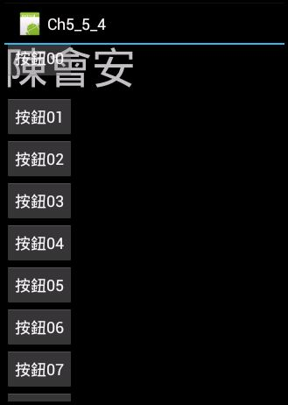
5-5-4 FrameLayout與ScrollView版面配置-
FrameLayout版面配置
FrameLayout版面配置這個容器只能顯示單一介面元件，所有子元件都是位在左上角的同一個位置，每一個元件如同一頁圖層疊在一起。
FrameLayout版面配置資源的XML文件是使用FrameLayout元素來包含子元素，如下所示：
  <FrameLayout
  android:layout_width="fill_parent"
  android:layout_height="fill_parent">
  ......
  </FrameLayout>

Slide 40
5-5-4 FrameLayout與ScrollView版面配置-
ScrollView版面配置
ScrollView是一種特殊版本的FrameLayout，可以捲動顯示之中的介面元件，其內容是一個介面元件或版面配置元件，通常是搭配LinearLayout版面配置。
ScrollView版面配置資源的XML文件是使用ScrollView元素來包含子元素，如下所示：
  <ScrollView
  android:layout_width="fill_parent"
  android:layout_height="fill_parent">
  <LinearLayout ….>
  ......
  </LinearLayout>
  </ScrollView>

Slide 41
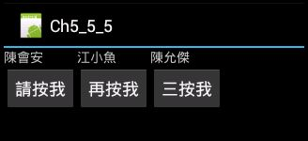
5-5-5 TableLayout版面配置
TableLayout版面配置使用表格的欄與列來編排子介面元件，每一個介面元件是新增至表格的每一列，即TableRow物件。
在版面配置資源的XML文件是使用TableLayout元素來包含子元素，如下所示：
  <TableLayout
  android:layout_width="fill_parent"
  android:layout_height="fill_parent">
  <TableRow ….>
  …..
  </TableRow>
  ......
  </TableLayout >

Slide 42
5-5-6 使用程式碼建立版面配置 –
建立TextView
Android應用程式的使用介面除了使用XML定義檔來宣告外，我們也可以使用ViewGroup類別，直接撰寫Java程式碼來建立版面配置和介面元件。首先建立TextView物件，如下所示：
  TextView lbl01 = new TextView(this);
  lbl01.setText("陳會安");
  lbl01.setTextSize(20);
  lbl01.setGravity(Gravity.CENTER);
程式碼使用建構子建立TextView物件，參數是Context物件，可以使用this取得，然後使用setText()方法指定內容、setTextSize()方法指定尺寸和setGravity()指定文字對齊，參數Gravity.CENTER常數是置中對齊。

Slide 43
5-5-6 使用程式碼建立版面配置 –
建立LinearLayout物件
在建立View物件後，就可以使用建構子建立LinearLayout物件，參數也是Context物件，如下所示：
  LinearLayout ll = new LinearLayout(this);
  ll.setOrientation(LinearLayout.VERTICAL);
  ll.setLayoutParams(new LayoutParams(
  LayoutParams.FILL_PARENT,
  LayoutParams.FILL_PARENT));
程式碼在建立物件後，依序指定方向、寬和高，其中寬和高是建立LayoutParams物件，其建構子參數依序是寬和高，以此例是使用FILL_PARENT常數。

Slide 44
5-5-6 使用程式碼建立版面配置 –
新增至LinearLayout物件
然後，我們就可以將View物件新增至LinearLayout物件，並且指定在活動類別顯示此版面配置物件，如下所示：
  ll.addView(lbl01);
  setContentView(ll);
程式碼使用addView()方法將參數的View物件新增至LinearLayout物件，然後呼叫setContentView()方法指定活動顯示的內容是LinearLayout物件。

Slide 45
5-6 Toast與Log類別
5-6-1 Toast類別
5-6-2 偵錯與Log類別

Slide 46
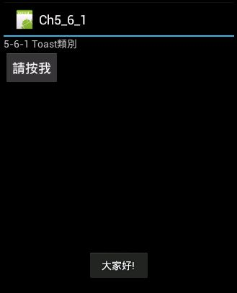
5-6-1 Toast類別
Toast類別屬於android.widget套件，提供相關類別方法可以在行動裝置顯示一個彈跳訊息框，我們可以在此訊息框顯示一段訊息文字，而且只會保留一段時間。
例如：修改第2-3節的專案，按下按鈕後，使用Toast類別的makeText()類別方法建立一段訊息，如下所示：
  Toast.makeText(this, "大家好!",
  Toast.LENGTH_SHORT).show();

Slide 47
5-6-2 偵錯與Log類別 – 方法
Android提供android.util套件的Log類別，可以建立記錄訊息，幫助我們進行程式偵錯。Log類別常用的類別方法，如下表所示：
類別方法 | 說明
Log.e() | 記錄錯誤訊息
Log.w() | 記錄警告訊息
Log.i() | 記錄一般資訊的訊息
Log.d() | 記錄偵錯訊息
Log.v() | 記錄詳細的訊息

Slide 48
5-6-2 偵錯與Log類別 – 範例
在第5-2節我們已經使用Log.d()方法來顯示呼叫各活動方法的訊息，如下所示：
  Log.d(TAG, "ActivityCh5_2:onCreate");
方法有2個參數，第1個參數是標籤，可以用來識別是誰產生此訊息，第2個參數是訊息內容。一般來說，我們會使用一個類別常數來指定第1個參數，如下所示：
  private static final String TAG = "Ch5_2";

Slide 49
End

